Slide 1


Panelistas conferencia 21 de abril 2022
Dra. Elvia Emilia Ortega Juárez Presidenta Tel. 55 3335 2175
draremiortega_77@Hotmail.com
Mtra. Edith Eugenia García Vélez Secretaria Tel. 55 2736 5709
edeugeniavelez@gmail.com
Dra. Remedios Rivera Velázquez Ponente Tel. 55 5403 9182; 55 3189 0566
remediosrive@gmail.com
Dr. Juan Márquez Jiménez Tesorero Tel. 712 140 9308
juanmrquezjimnez@yahoo.com.mx
Dr. Manuel Hinojosa Rodríguez Vicepresidente Tel. 442 337 4333
manuel_hinojosa_rodriguez@Hotmail.com

Slide 2
Pagina Web de la Federación
www.neurodesarrolloinfantil.com.mx

Slide 3
Agradecimientos especiales para esta investigación
Doctora Antoinette Hawayek González UAM Iztapalapa (recientemente jubilada)
Doctor Luis Rodríguez Fernández. Ciencias Físicas UNAM.
Maestra Lorena Paola Pereira Fernández. Adscrita al INR
Lic. Marisol Gutiérrez Álvarez. Adscrita a la ENE
Maestras de Educación Especial de educación básica que partición en esta investigación y a la Lic. En Trabajo Social.
A las directoras de los Preescolares, primarias y secundarias.
A las maestras de grupo.

Slide 4

Problemas de habla en el área de articulación en niños en edad preescolar y escolar
Dra. Remedios Rivera Velázquez.

Slide 5

Introducción
Objetivo pedagógico
Marco teórico
Ruta Crítica
Resultados
Conclusiones
Resumen
Esta
Investigación muestra las principales dificultades que enfrentan los niños en edad preescolar y escolar en los procesos de producción oral de la lengua materna en español.
mediante un estudio que se llevó a cabo en el 2017
No se dejan de lado otros problemas
Se focaliza principalmente la articulación, que influye en su aprendizaje porque muchos niños escriben como hablan.
La mayoría de niños reportados presentan dislalias en la emisión de sonidos alveolares /r/, /rr/, /l/, /n/, /s/ y en posición explosiva, implosiva y en los grupos homosilábicos

Slide 6
Resumen
Introducción
Objetivo pedagógico
Marco teórico
Ruta Crítica
Resultados
Conclusiones
Introducción
En México existe un porcentaje significativo que puede variar de entre un 7% (Olvera, 2018, Marzo 01) hasta 10.1% (INEGI, 2004) de la población de niños y niñas y adolescentes que presentan un trastornos de lenguaje que les impiden comunicarse o emitir un significado comprensible. Según el Fondo de las Naciones Unidas para la Infancia —UNICEF— (UNICEF, 2019), México tiene una población de 40 millones de jóvenes por debajo de los 19 años, que representan el 35% de la población en nuestro país. Esto significa que alrededor de 3.4 millones de niños y adolescentes mexicanos requieren una atención en el servicio de lenguaje porque presentan problemas en su lenguaje. Pero cuando hablamos de problemas de articulación la población en edad preescolar puede estar afectada hasta en un 15% según la Universidad de Cantabria (2018). Esto en muchos casos afecta su aprendizaje, inclusión y autoestima de los estudiantes.

Slide 7
Evaluación. Pregunta 1. 30 segundos para contestar
¿Qué porcentaje abarca los trastornos de articulación en edad preescolar?
Hasta el 10%.
Hasta el 15%
Hasta el 30%
No se sabe con precisión ese dato.
Respuesta correcta la “b”

Slide 8
Sistema lingüísticos
Situaciones de aprendizaje que afectan el desarrollo del lenguaje
La comunicación social
Sistema oral o de habla
Lectura escritura
Practicas sociales o ámbitos de estudio del lenguaje
Condiciones de comunidades lingüísticas minoritarias que causan exclusión social
¿Cuáles son estos ámbitos?
Debe dar esta sustentada en la Clínica
A un nivel individual y terapéutico
Debe dar esta sustentada en la escuela
Plan y Programas de Estudio en Educación Básica
El enfoque comunicativo funcional

Slide 9
Causas
Riesgo biológico. Factores adversos en el periodo de gestación.
Factores genéticos adversos.
Riesgo social. Factores adversos (pobreza, deprivación social, desnutrición sobreprotección)
Factores metabólicos adversos.
Factores ambientales o practicas médicas adversas

Slide 12
Evaluación. Pregunta 2. 30 segundos para contestar
¿Existe alguna prueba de lenguaje que mida todos los ámbitos?
Verdadero
Falso.
Hasta el momento no existe una prueba específica que mida todos los ámbitos del lenguaje, incluso, algunas pruebas ni siquiera consiguen medir todos los aspectos de un sólo ámbito.
Respuesta correcta la “Falso”

Slide 13

Resumen
Introducción
Objetivo pedagógico
Marco teórico
Ruta Crítica
Resultados
Conclusiones
Trastornos del habla
Introducción
En este estudio se hará alusión al ámbito del habla en el nivel de problemas de pronunciación o articulación
Se refieren a problemas en tres áreas que involucran el aparato fonoarticulador; primera, articulación o pronunciación de la palabra; segunda, emisión y calidad de voz y; tercera, el ritmo de la fluidez verbal. Puede haber un compromiso en los músculos que inervan los músculos orofaciales, laringe o faringe, pero son independientes de los sustratos neurológicos del lenguaje, comunicación, lectura y escritura, voz y del sistema cognitivo.

Slide 14
Resumen
Introducción
Objetivo pedagógico
Marco teórico
Ruta Crítica
Resultados
Conclusiones
Trastornos en la pronunciación
Dificultades para la articulación o pronunciación de los sonidos de la lengua materna
Dislalias Funcionales
Dislalias Orgánicas se clasifican en disartrias y disglosias
Trastornos en la fluidez verbal
Fluidez verbal en el discurso
Disfemias se clasifican en tónicas, clónicas y mixtas
Taquilalia y farfulleo
Trastornos de voz
Problemas de calidad y claridad de la voz
Disfonías: Funcionales, Orgánicas, Traumáticas, Psicógenas, Neurológicas y Audiógenas.
Bradilalia
Voz mimada.
Modulación de voz en personas hipoacúsicas, anacúsicas o postsordas.
Trastorno de voz (voz gangosa) por disglosia u otra condición.
Introducción

Slide 15
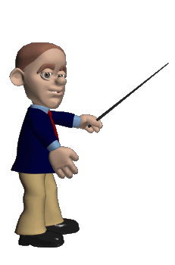
Resumen
Introducción
Objetivo pedagógico
Marco teórico
Ruta Crítica
Resultados
Conclusiones
Trastornos de articulación
El trastorno del habla más frecuente entre los niños en edad preescolar y escolar lo constituyen las alteraciones en la pronunciación, lo que tradicionalmente se conoce como dislalias funcionales y orgánicas
Introducción
Dislalias (origen funcional)
Disartrias
orgánicas (Origen neurológico)
Disglosias
Orgánicas (origen no neurológico

Slide 16

Dislalias funcionales
Trastornos en la articulación son problemas en la pronunciación de algunos sonidos en la lengua materna que puede deberse a riesgo biológico no establecido, retraso fonológico, dificultades en la discriminación auditiva, factores culturales o sociodialectales, factores psicológicos, desnutrición y/o problemas de masticación, privación social, hipotono de la lengua por uso prolongado del chupón, biberón, lactancia al seno materno tardío o alimentación blanda, entre otros factores.

Slide 17
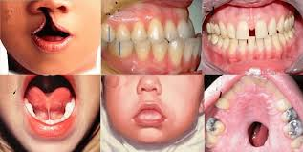
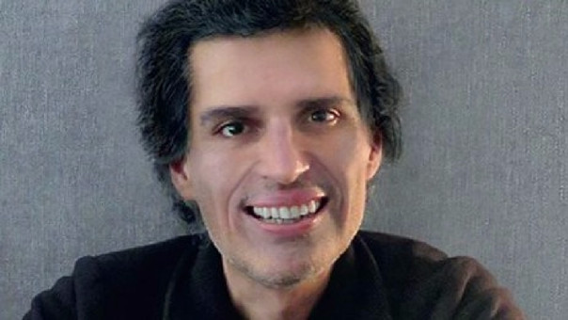
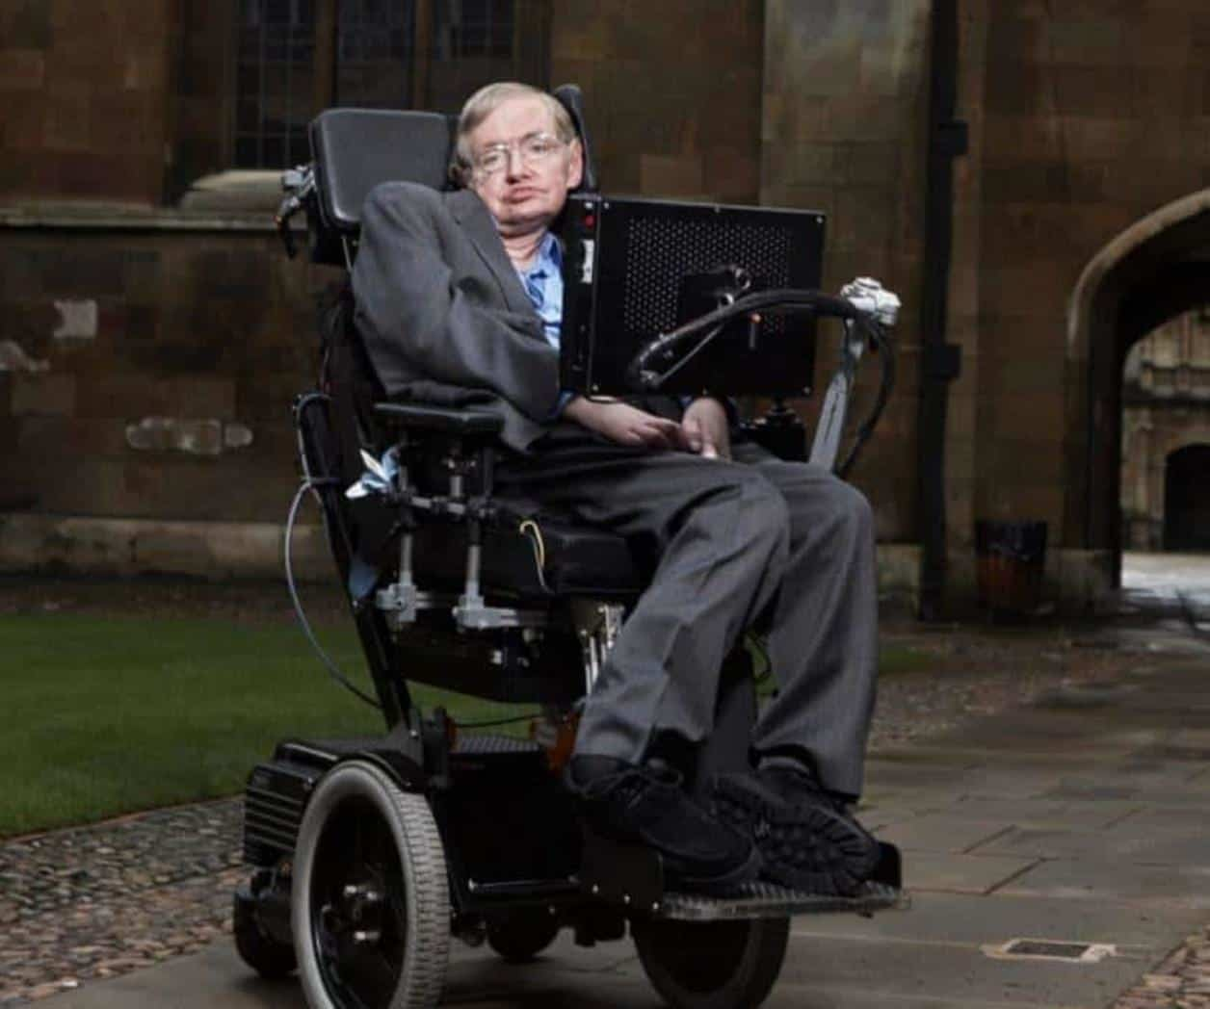
Dislalias orgánicas se dividen en:
Disartrias, trastornos en la articulación, debido un trastorno motor de origen neurológico que está caracterizado por lentitud, debilidad, imprecisión, incoordinación, movimientos involuntarios y/o alteración del tono de la musculatura implicada en el habla, se clasifica por edad de inicio, etiología, curso natural, severidad, nivel de lesión, fisiopatología y por sus características perceptuales.
Disglosias, trastornos de la articulación, debido a una malformación física en el aparato fonoarticulador. Se clasifican en: labiales, palatales, velares, linguales, mandibulares y dentales.
Pedro Suárez canta autor con disartria

Slide 18
Evaluación. Pregunta 3. 30 segundos para contestar
¿En cuantos niveles se dividen los problemas de habla?
Uno
Dos
tres
seis.
Los problemas de habla se dividen en tres:
Problemas de articulación
Trastornos de voz
Problemas de fluidez verbal
Respuesta correcta la “C”

Slide 19
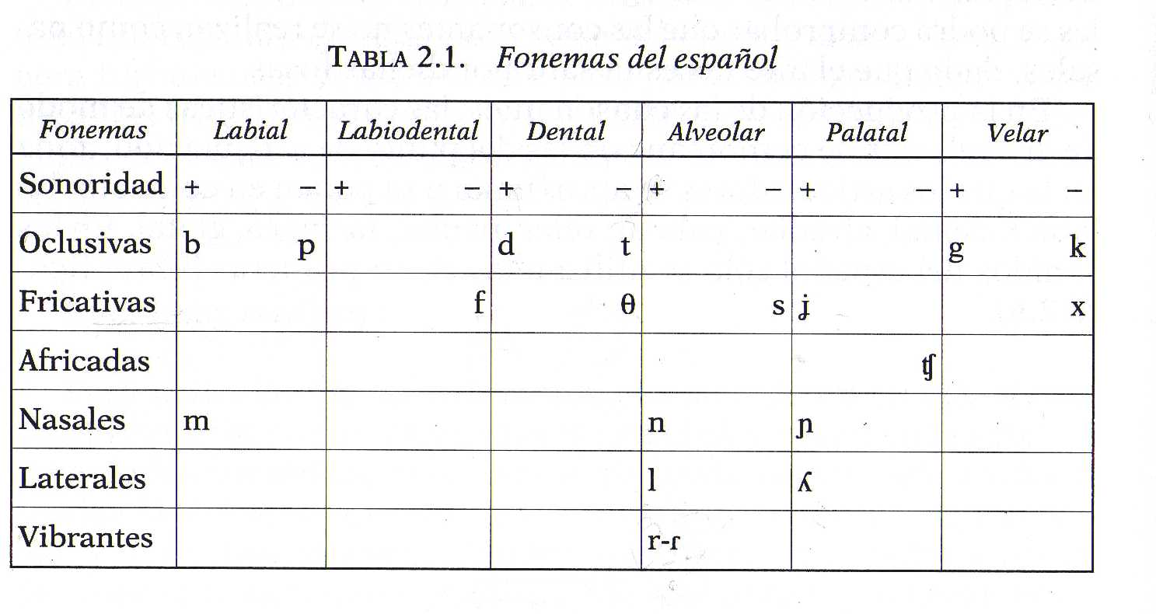
Superar los problemas de articulación.
En español contamos con los 17 fonemas consonánticos, 5 vocales, 14 diptongos, los grupos homosilábicos y heterósilábicos en español. Se debe tomar atención la frecuencia de algunos fonemas en posición implosiva de la sílaba /n/, /s/, /r/, /l/, /k/, /d/, /p/, /b/.

Slide 20
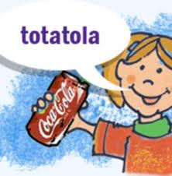
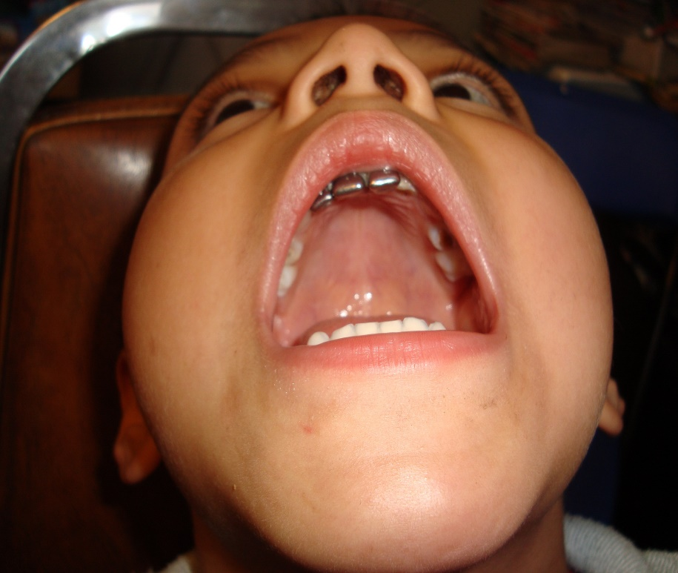
La articulación se entrelaza con tres
Punto de articulación.
Modo de articulación
Sonoridad-sordez de las cuerdas vocales

Slide 21
Resumen
Introducción
Objetivo pedagógico
Marco teórico
Ruta Crítica
Resultados
Conclusiones
Dar a conocer las principales dificultades que enfrentan los niños en edad preescolar y escolar en los procesos de producción oral en el sistema de artculación de la lengua materna en español.
Objetivo Pedagógico

Slide 22
Resumen
Introducción
Objetivo pedagógico
Marco teórico
Ruta Crítica
Resultados
Conclusiones
Esta
Fundamentos biológicos del lenguaje
investigación
Objetivo
se enmarca
es decir
Programa Biolingüístico
La capacidad para adquirir una lengua
Marco teórico
Consecuentemente se ocupa de explicar la naturaleza
Todas las lenguas del mundo tienen un proceso de adquisición uniforme tanto lingüístico como articulatorio.
Perturbaciones del lenguaje
De este modo

Slide 23

Desarrollo lingüístico
Es necesario saber que hay 5 etapas en la adquisición y desarrollo del lingüístico. Esta conducta finaliza en edad preescolar
1. Etapa prelingüística (1 a 1½)
2. Primer desarrollo sintáctico (1 ½ a 2½ año)
3. Expresión gramatical (de los 2½ a 4 años)
4. Últimas adquisiciones (de los 4 a 4½).
5. Adquisiciones tardías (7 u 8 años de edad)

Slide 24
Desarrollo normal del lenguaje en edad preescolar
1. Etapa Prelingüística. Parte 1
Alrededor de los 8 meses se da la preconversación, conocido como vocalizaciones. Aquí los niños intentan espaciar y acortar las vocalizaciones para dejar lugar a la respuesta del adulto.
1. Etapa prelingüística. Parte 2
Del 1 al 1½ año de vida; consigue una MLU 1.5, con un vocabulario de 50 en el lexicón mental. Lo que le permite producir; por un lado, palabras de dos sílabas y; por otro unir dos elementos (palabra + palabra) de contenido para formar oraciones cortas de dos palabras.
Alrededor del primer año de vida el infante debe producir cerca de 10 palabras y comenzar a controlar su tono de voz
2. Primer desarrollo sintáctico. Parte 1

Slide 25
2. Primer desarrollo sintáctico. Parte 2
Del 1½ a los 2 años de vida se comienza a incrementar el vocabulario, empiezan las primeras inflexiones (plural), el negativo y el lenguaje telegráfico. La adquisición fonológica se hace más rica.
De los 2½ a los 3 años año de vida se acelera la adquisición de vocabulario por arriba de 300. se hace productivas palabras de más de tres sílabas y oraciones con tres y cuatro palabras. Dice cosas como: “papá no está y mamá no está”, Empleo productivo de las flexiones de género, número.
Van apareciendo otras formas de los verbos auxiliares “ser” y “estar”.
De los 2 a los 2½ a los años de vida se comienza a incrementar el vocabulario arriba de las 130 palabras.
Presencia de tres a cuatro elementos por oración; ejemplo, “nene come pan” “mamá ten muñeco” “papá dame taco” en el orden sintáctico N-V-N.
Está en proceso de la adquisición de categoría gramaticales denominadas de función.
3. Expresión gramatical. Parte 1
2. Primer desarrollo sintáctico. Parte 3

Slide 26
3. Expresión gramatical. Parte 2
De los 3 a los 3½ años de vida existe cada vez una mayor adquisición de vocabulario. Uso y dominio intenso de palabras de función
Existe un uso gramatical productivo “el niño no ha dormido”, “voy a saltar”; “vamos a jugar”; “la niña que pega”; frases de relativo.
3. Expresión gramatical. Parte 3
Después de los 4 años la van perfeccionando el uso de su lengua y se va haciendo cada vez extensa. Hay un desarrollo vasto de competencias orientadas hacia la lectoescritura.
Se van afinando las habilidades metalingüisticas (ironías, bromas, sarcasmos, refranes, moralejas). Comienza a consolidar sus comunicación social y a matizar su voz de acuerdo a la situación.
De los 3½ a los 4 años. Utiliza todo tipo de palabras de función y contenido y regulariza los verbos irregulares. Dice frases como “se me cayó”; “se te perdió, “se le murió”; “el señor está morido”; “Mi papá va a llegar hoy”; “juego contigo si me prestas tu muñeca, sino me voy a mi casa”
4.Últimas adquisiciones a nivel gramatical

Slide 27
5.Las adquisiciones más tardías
Entre los 7 y 8 años se adquieren las últimas estructuras sintácticas más complejas de la lengua. Por ejemplo frases como: “El celular rojo, grande con el que le llamé al expresidente Juan Álvarez Ortega era de color rojo, porque era el único que tenía”
Referentes a oraciones subordinadas
Sustantivas con función de término de complemento de una preposición, complemento predicativo, adverbiales temporales, modales, comparativas, consecutivas

Slide 28
En el nivel fonológico (en la adquisición articulatoria) el menor debe que tener consolidado todo sus sistema fonético y fonológico alrededor de los 6 años. Tiene que articular de manera adecuada las 17 consonantes, las 5 vocales, los 14 diptongos del español y los grupos homosilábicos y heterosilábicos.
pl/bl/fl/tl/kl/gl/
pr/br/fr/dr/tr/kr/gr
Trans-por-ta-dor
Últimas adquisiciones a nivel fonológico

Slide 29
Evaluación. Pregunta 4. 30 segundos para contestar
¿A qué edad el niño tiene que tener consolidado sus últimas adquisiciones a nivel gramatical?
Cuatro años y medio
Cinco años a seis años
Tres años
Siete años.
Alrededor de los 4 años y medio los niños tienen que tener consolidado su sistema lingüístico en su nivel gramatical, sin embargo, la construcción algunas estructuras tardías se consiguen alrededor de los 7 años dependido la estimulación en el imput lingüístico .
Respuesta correcta la “A”

Slide 30
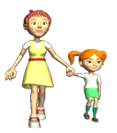
Por ejemplo, mi hija tiene 6 años y dice cosas como:
Mi papá se fue a trabajar muy temprano hoy, se olvidó despedirse de mí; eso me hizo sentir un poco triste porque no recordó que era mi cumpleaños. Ojalá me traiga un gran regalo ¿Tú que piensas mami? Podemos ir al parque al rato, me vas a hacer pastel de chocolate o me lo vas a comprar. Mami, hazme caso por favor. Mira mami, un árbol con flores y plantitas.
Oído y grabado en el transporte público. Niña con una edad de 6 años.

Slide 31
Evaluación. Pregunta 5. 30 segundos para contestar
¿A qué edad el niño tiene que tener consolidado su sistema articulatorio?
Cuatro años
Cinco años
Seis años
Siete años.
Alrededor de los 6 años los niños tienen que tener consolidado su sistema articulatorio.
Respuesta correcta la “C”

Slide 32
Resumen
Introducción
Objetivo pedagógico
Marco teórico
Ruta Crítica
Resultados
Conclusiones
Problemas de habla
Trastornos del sistema Lingüístico, LMEV para detectar el retraso en la adquisición del lenguaje.
Otros aspectos del lenguaje relacionados con los trastornos de la comunicación social, apraxias orales, apraxias a la orden verbal, discriminación fonológica.
Con el fin de realizar una guía de observación se analizaron los siguientes aspectos
Con la prueba de articulación se detectaron problemas en los 17 sonidos consonánticos, las 5 vocales, los fonemas en posición implosiva más recurrentes del español /s/, /n/, /k/, /l/, /r/, en grupos dos grupos homosilábicos con /l/; /pl/, /bl/, /fl/, /tl/, /kl/, /gl/, y /r/; /pr/, /br/, /fr/, /tr/, /kr/, /gr/.
Con base en un cuento se analizó el LMEV, la estructuras agramaticales, la voz y la fluidez verbal, además se analiza su desempeño comunicativo para detectar si existen trastornos en la comunicación social.
En esta parte de la prueba se aplicaron pares fonológicos para la discriminación auditiva, una prueba para detectar las apraxias a la orden verbal, apraxias orales
Ruta crítica

Slide 33
Resumen
Introducción
Objetivo pedagógico
Marco teórico
Ruta Crítica
Resultados
Conclusiones
Instrumento:
Se aplicó un instrumento que permite detectar:
Los problemas de articulación.
El LMEV, las emisiones gramaticales, la voz, la fluidez verbal y el análisis del sistema comunicativo mediante un cuanto.
Discriminación auditiva con palabras en pares fonológicos de dos sílabas.
Apraxias orales
Apraxias a la orden verbal
Además de una entrevista a padres donde se detecta el riego biológico y a situación sociofamiliar de los estudiantes
Población:
Pariciparon 82 estudiantes reportados con problemas de lenguaje, pues era necesario establecer ciertos parámetros, en los que se perfilaron los problemas de habla, lingüísticos, comunicativos y apraxias a la orden verbal, además de considerarse aspectos relacionados con los procesos para desarrollar la lectura, la comprensión y la escritura con el fin de diseñar las preguntas para la elaboración de la guía de observación propuesta en otra investigación
Ruta crítica

Slide 34
Resumen
Introducción
Objetivo pedagógico
Marco teórico
Ruta Crítica
Resultados
Conclusiones
Materiales y métodos
La evaluación se llevó a cabo en el ciclo (2017—2018) donde se realizó un reconocimiento general de las principales dificultades que enfrentaban los alumnos en el sistema de habla, lingüístico, comprensivo y comunicativo.
En el ciclo escolar 2017—2018 donde se valoró individualmente a la población atendida por la UDEEI; reportada con alguna condición en el área de lenguaje y comunicación.
Se consideraron a 82 estudiantes con dificultades en las áreas mencionadas anteriormente, cuyas edades oscilaban entre los 4 y los 15 años de edad pertenecientes a ambos sexos; provenientes de siete escuelas de nivel básico.
Esto permitió identificar los principales problemas que enfrentaban los estudiantes particularmente en los problemas de articulación.
Ruta crítica

Slide 35
Resumen
Introducción
Objetivo pedagógico
Marco teórico
Ruta Crítica
Resultados
Conclusiones
Materiales y métodos
El criterio para seleccionar a la población fueron los reportes que realizaron las maestras de grupo y las maestras especialistas de las escuelas con respecto a las dificultades que enfrentaban los estudiantes para establecer un diálogo asertivo frente a sus compañeros del grupo.
Se procedió a realizar una examinación individual de cada uno, para ello se valoró la articulación con palabras de alta frecuencia del español de la Ciudad de México; clasificadas por campos semánticos; cada vocablo estaba compuesto de dos a cuatro sílabas. En esta parte de la valoración se examinaron: 17 sonidos consonánticos, 5 vocales, diptongos y grupos homosilábicos y heterosilábico
La fluidez verbal, la voz y el desarrollo lingüístico de los escolares se examinaron mediante la elicitación de un cuento de alrededor los 7.0 de la LMEV. También se evaluaron las praxias orales y praxias a la orden verbal de Sensory Integration and Paxis Test (SIPT) de la hoja de protocolo (Ayres, 2004) traducida y baremada al español.
Además se valoró la discriminación auditiva mediante la producción de 30 pares de palabras compuestas por dos sílabas (Gallardo y Gallego, 2003).
Ruta crítica

Slide 36
Resumen
Introducción
Objetivo pedagógico
Marco teórico
Ruta Crítica
Resultados
Conclusiones
Resultados

Slide 37
Resumen
Introducción
Objetivo pedagógico
Marco teórico
Ruta Crítica
Resultados
Conclusiones
a) Los problemas de articulación y voz (mimada) resultaron muy significativos, pues un número importante de estudiantes presentaban mayores dificultades en este ámbito. En ocasiones el problema de articulación es tan grave que repercute en estructura de la adquisición lingüística.
Las mayores dificultades en el punto de articulación se van a encontrar en los sonidos alveolares
Las mayores dificultades en el modo de articulación se van a encontrar con los sonidos vibrante múltiple, simple, fricativos y africados
Se encuentran pocas dificultades con la sonoridad sordez de cuerdas vocales
Resultados

Slide 38
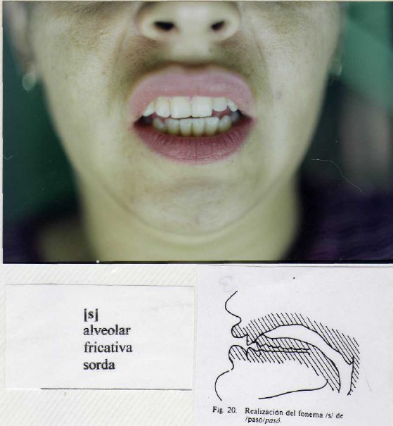
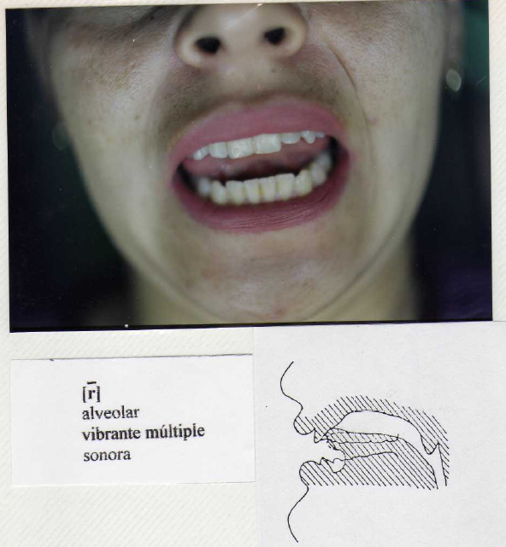
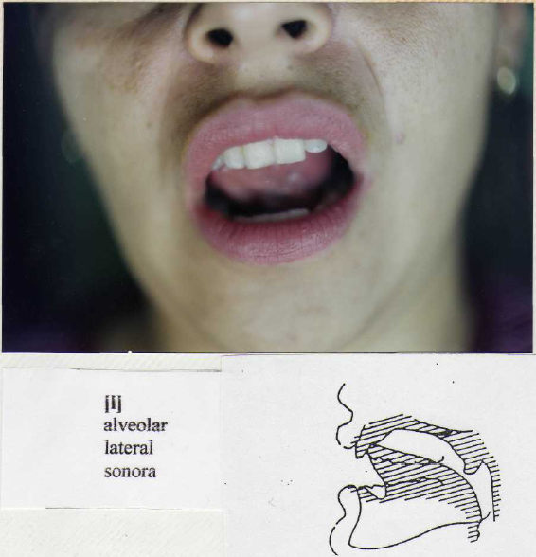
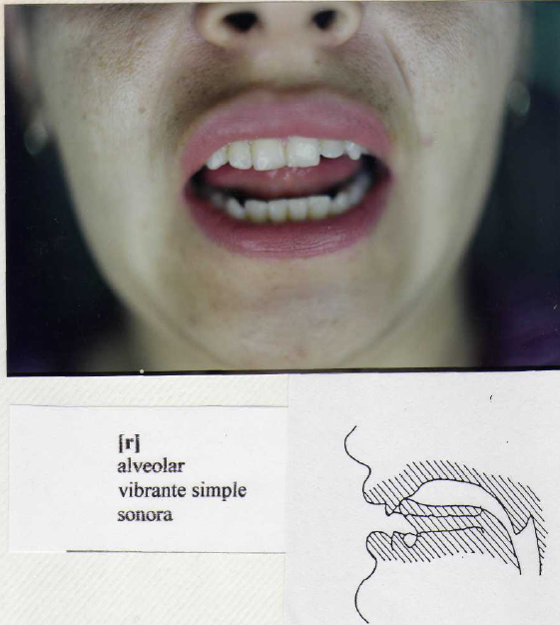
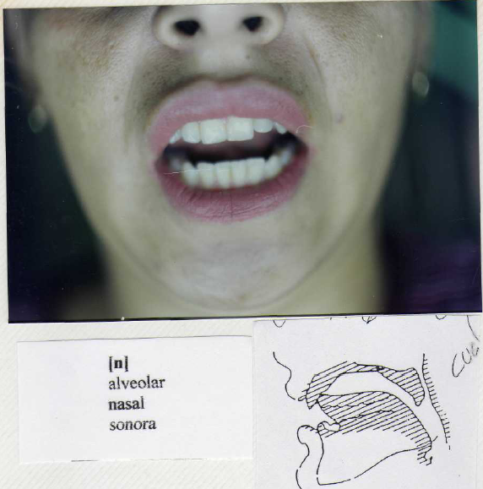
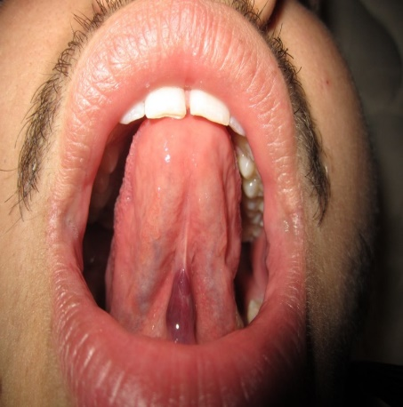
Los fonemas de tardía adquisición por el punto de articulación (lugar donde hace contacto el tracto vocal) son los sonidos alveolares

Slide 39
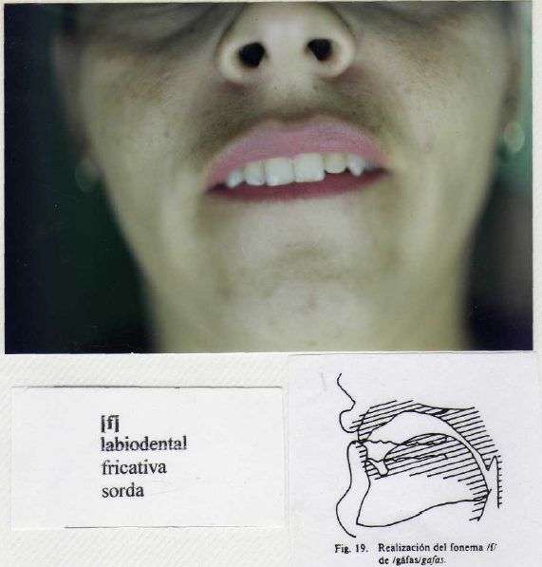

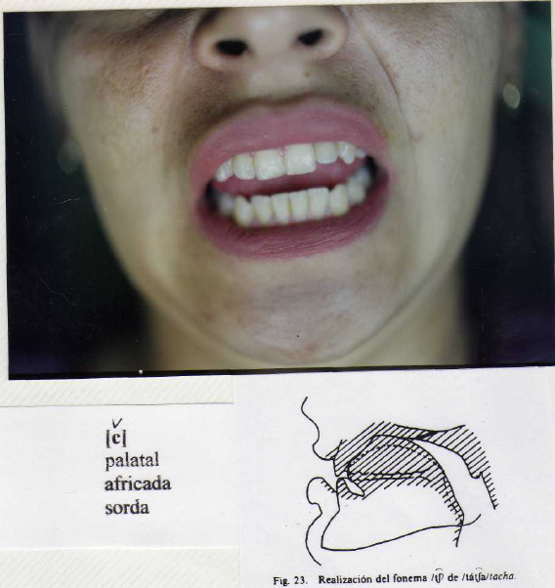
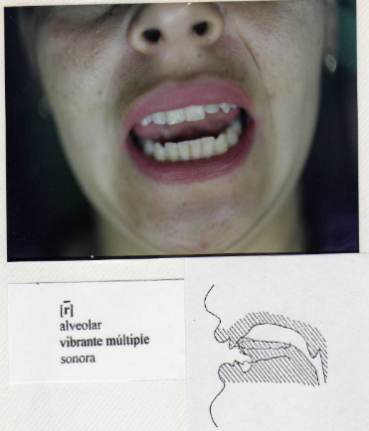
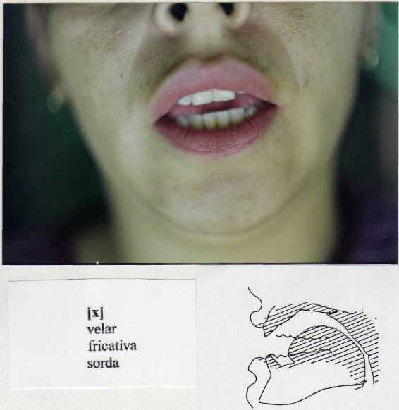
Los fonemas mas complicados por el modo de articulación (como sale el aire) son los sonidos fricativos, africados y vibrante simple y múltiple

Slide 40
Resumen
Introducción
Objetivo pedagógico
Marco teórico
Ruta Crítica
Resultados
Conclusiones
b) Cuando existen trastornos en la memoria (Discapacidad Intelectual profunda) que afecta los procesos lingüísticos, cognitivos, comunicativos y articulatorios, es complicado realizar una valoración en la articulación. La articulación es la representante de procesos lingüísticos, comunicativos y cognitivos, pero todos ellos tienen una base diferente en los sustratos neurológicos. Sin embargo, cuando la articulación es muy pobre los procesos lingüísticos, comunicativos y cognitivos se ven afectados en diferente medida según sea el caso.
Los niños con DI moderada y superficial con problemas de articulación deben recibir atención en su articulación para que la superen
Los trastornos de articulación no se relacionan con los problemas de comunicación social , ni lingüísticos, aunque existe un retraso en la adquisición.
Aunque los problemas de articulación graves tienden a reducir las emisiones orales, estas deben estar lingüísticamente bien formadas, siguiendo el proceso de articulación en el que se encuentre.
Resultados

Slide 41
Resumen
Introducción
Objetivo pedagógico
Marco teórico
Ruta Crítica
Resultados
Conclusiones
c) Las maestras de comunicación en educación especial en UDEEI y CAM centran su atención en las barreras contextuales que pueden generarse producto de situaciones de discriminación, bullying, no aceptación, exclusión u otros, como consecuencia de falsas creencias cuando un estudiante sufre segregación por presentar alguna condición en algunos de los niveles de las prácticas sociales del lenguaje, cuyo factores socioculturales, genéticos, metabólicos, enfermedades neurodegenerativas, adquiridas u otras, generan barreras en los contextos donde se desenvuelven. Por lo que su principal papel es la inclusión, no la terapia de lenguaje.
visibiliza, sensibiliza, reconocimiento, valoración y respeto del individuo con el fin de que todos los estudiantes formen parte de la comunidad.
La atención que se brinda es pedagógica, no terapéutica.
El maestro de comunicación se centra en las fortalezas y áreas de oportunidad que se gestan al interior de los contextos
Resultados

Slide 42
Resumen
Introducción
Objetivo pedagógico
Marco teórico
Ruta Crítica
Resultados
Conclusiones
En las entrevistas se encontró relación entre los procesos de masticación de alimentos blandos, ingesta de leche con el biberón, alimentación al seno prolongado hasta los 5 años, uso de chupón, succión digital, labial, entre otros, con el retraso en el proceso articulario de los menores, como se cita en otros artículos bajo la propuesta miofuncional. Por lo que la educación sobre el plato del buen comer y el bien beber debe ser prioritario en las familias y en las escuelas.
El proceso articulatorio pobre impacta de manera negativa otros ámbitos como el desarrollo lingüístico, comunicativo y de aprendizaje, especialmente en la lectura y escritura, lo que afecta el desempeño de los estudiantes.
Muchos niños evaluados no sólo presentan problemas de articulación, sino de voz mimada lo que puede afectar a futuro el desarrollo de estudiante.
Sino se corrigen los problemas de articulación en el nivel básico, muchos de ellos pueden continuar con dificultades de articulación y voz mimada en la vida adulta.
Las pláticas y talleres tanto en las escuelas y en las clínicas a padres y madres de familia a este respecto parece tener buenos resultados, sin embargo, en la Ciudad de México existe apenas alrededor de un 6% de maestras de comunicación en las UDEEI.
Conclusiones

Slide 43
Evaluación. Pregunta 6. 30 segundos para contestar
¿Qué otro tema de lenguaje te gustaría que se hablará?
Problemas de habla: voz o disfemia
Problemas lingüísticos Trastorno de lenguaje o afasia
Trastornos cognitivos que interfieren con la adquisición del lenguaje por una Discapacidad intelectual profunda o moderada
Trastornos de la comunicación
Trastornos en la lectura y escritura
Problemas de inclusión en comunidades minoritarias lingüísticas como lenguas indígenas, lenguas extranjeras, lengua de señas mexicanas.
Respuesta abierta:

Slide 44
Referencias bibliográficas.
Fierro-Luna, F. (Junio, 2012). El Derecho a la Educación: un
        Presenta Dislalia el Cuatro por Ciento de Infantes en Preescolar y Primaria. Boletín UNAM-DGCS-455. Ciudad Universitaria.
        Recuperado de:
        http://www.dgcs.unam.mx/boletin/bdboletin/2012_455.html
Fundación Española de la Tartamudez (s-f)). Yo no me callo. España. Recuperado de:
        https://www.fundacionttm.org/
Gassió-Subirachs, R. (Marzo, 2006). Trastornos del lenguaje. Anales de Pediatría Continuada.
4 (2). 140-144. Recuperado de:
        http://appswl.elsevier.es/watermark/ctl_servlet?_f=10&pident_articulo=80000182&pident_usuario=0&pcontactid=&pident_revista=51&ty=55&accion=L&origen=apccontinuada&web=www.apcontinuada.com&lan=es&fichero=v4n2a182pdf001.pdf&anuncioPdf=ERROR_publi_pdf
Martínez-Sánchez, F. (2010). Trastornos del habla y la voz en la enfermedad de
        Parkinson. Revista de Neurología, 51 (9): 542-550. Recuperado de:
https://www.neurologia.com/articulo/2009509
Moreno, J. M. y García-Baamonde, M.E. (2003). Intervención en un caso de taquilalia
        infantil. Revista de Logopedia, Foniatría y Audiología, 23(3): 164-172.

Slide 45
Schwartz SR, Cohen SM, Dailey SH, Rosenfeld RM, Deutsch ES, Gillespie MB et al.
        (2009). Clinical practice guideline: hoarseness (dysphonia). Otolaryngol Head Neck Surg. 141, 1-31.
Vicente , J., Hernández-Calvin, J, y Trinidad, (Septiembre, 2008) . Enfermedad de las
        cuerdas vocales, disfonía infantil. Anales de Pediatría Continuada. 6(5). 307-312. Recuperado de: http://appswl.elsevier.es/watermark/ctl_servlet?_f=10&pident_articulo=80000455&pident_usuario=0&pcontactid=&pident_revista=51&ty=157&accion=L&origen=apccontinuada&web=www.apcontinuada.com&lan=es&fichero=v6n5a355pdf001.pdf&anuncioPdf=ERROR_publi_pdf
.

Slide 46
Gracias por su atención
.
Si tienen alguna sugerencia que contribuya a esta investigación
Mis datos de contacto son:
Tel: 5554039182; 5531890566
remedios.riverav@aefcm.gob.mx
remediosrive@aol.com.mx

